Slide 1
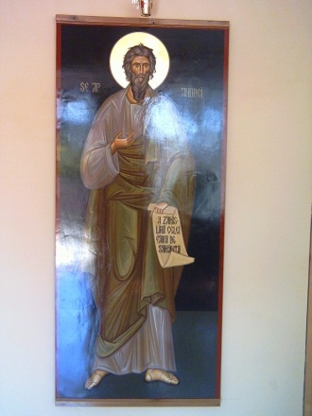
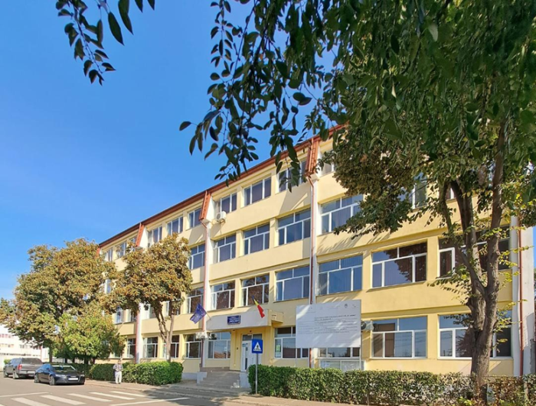
ȘCOALA GIMNAZIALĂ
“SFÂNTUL ANDREI” – BRĂILA
1982 – 2024: 42 de ani de la înființare
2003 -2024: 21 de ani de la redenumirea școlii

Slide 2
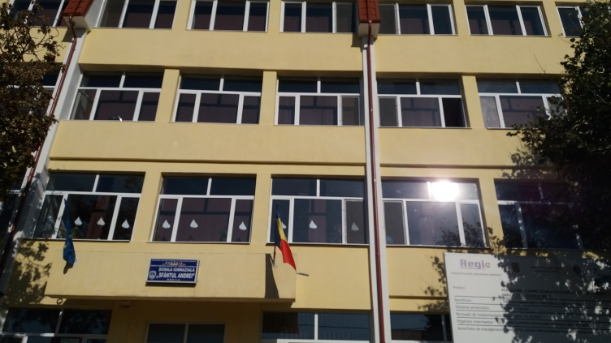
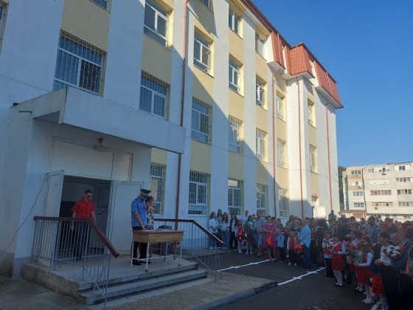
ȘCOALA GIMNAZIALĂ
“SFÂNTUL ANDREI” – BRĂILA
Retrospectiva anului școlar 2023 -2024

Slide 3
DEVIZA
Școala noastră oferă şanse egale şi integrare socială pentru toţi copiii care îi trec pragul!

Slide 4
MISIUNEA
Misiunea școlii noastre este de a oferi șanse egale la EDUCAȚIE DE CALITATE tuturor elevilor într-un mediu deschis, flexibil, centrat pe curriculum național și competențele cheie, asigurându-le dezvoltarea liberă și armonioasă a personalității și capacitatea de a învăța pe tot parcursul vieții, de a promova testele standardizate, de a accesa următoarea treaptă de educație, de a avea o carieră motivantă într-o lume în continuă schimbare.

Slide 5
VIZIUNEA
O dezvoltare holistică a triunghiului
MINTE (cunoștințe transmise)
CORP
(abilitatea de utilizare a cunoștințelor)
SUFLET (atitudinea față de educație)
Care să contribuie la formarea adultul de mâine capabil să facă față schimbărilor, să aibă o meserie a viitorului,
să utilizeze tehnologii revoluționare,
să rezolve probleme sociale care astăzi nu există.

Slide 6
VIZIUNEA
Viziunea școlii noastre se bazează pe profesionalismul, stabilitatea şi capacitatea de inovare didactică a personalului, colaborarea cu părinții și comunitatea, dotarea cu materiale didactice și IT și urmărește, prin dezvoltarea holistică a triunghiului MINTE (cunoștințe transmise)– CORP (abilitatea de utilizare a acestora) – SUFLET (atitudinea față de educație), prin susținerea și motivarea excelenței, să îmbunătățească participarea, rezultatele și starea de bine a elevilor, să încurajeze conștientizarea și reflecția, formând adultul de mâine capabil să facă față schimbărilor, să aibă o meserie a viitorului, să utilizeze tehnologii revoluționare, să rezolve probleme sociale care astăzi nu există.

Slide 7
ȚINTE STRATEGICE
T1: Formarea competențelor cheie la nivel funcțional pentru un min de 95% din absolvenții ciclului gimnazial, participarea acestora și promovarea Evalurii Naționale cu medii peste 5 în următorii 5 ani.
T2: Integrarea elevilor aflați în grupele de risc (instituționalizați, în familii dezorganizate, cu părinți plecați la muncă în străinătate) și creșterea ratei de promovabilitate pentru minim 98% din aceștia în următorii 5 ani
T3: Reducerea, în următorii 3 ani, cu cel puțin 80% a numărului cazurilor raportate de bullying, cyberbullying și de violență între elevi în perimetrul unităţii de învăţământ şi în zonele adiacente acesteia.

Slide 8
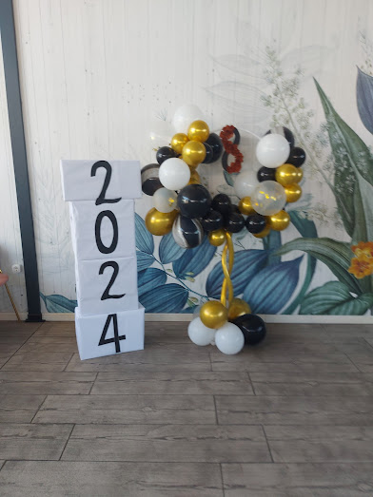
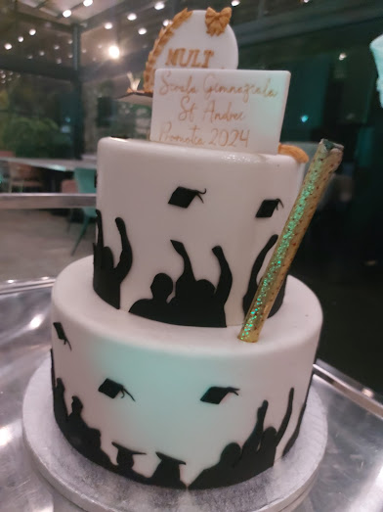
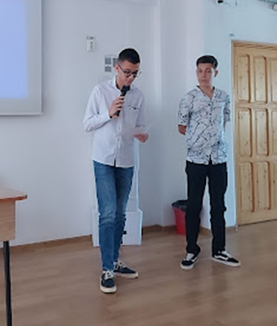
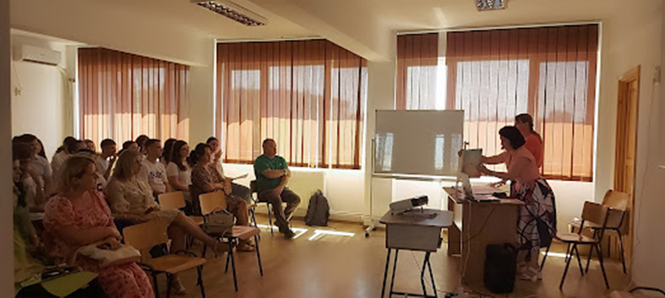
Promoția 2015 -2024

Slide 9
Rezultate la examenele naționale
Evaluarea Națională clasa a VIII-a -REZULTATE FINALE
Nr elevi înscriși – 33; Nr elevi prezenți 31
Procent de medii peste 5 – 96,77 % - procentul este mai mare decât media județeană care a fost de 80,30%
1-1,99 | 2-2,99 | 3-3,99 | 4-4,99 | 5-5,99 | 6-6,99 | 7-7,99 | 8-8,99 | 9-9,99 | 10 | Procent Medii peste 5
0 | 0 | 1 | 0 | 1 | 5 | 9 | 12 | 3 | 0 | 96,77 %

Slide 10
DISCIPLINA - LIMBA ȘI LITERATURA ROMÂNĂ
1-1,99 | 2-2,99 | 3-3,99 | 4-4,99 | 5-5,99 | 6-6,99 | 7-7,99 | 8-8,99 | 9-9,99 | 10 | Procent Medii peste 5
0 | 0 | 0 | 1 | 0 | 4 | 5 | 12 | 9 | 0 | 96,77 %
MATEMATICĂ
1-1,99 | 2-2,99 | 3-3,99 | 4-4,99 | 5-5,99 | 6-6,99 | 7-7,99 | 8-8,99 | 9-9,99 | 10 | Procent Medii peste 5
1 | 0 | 0 | 2 | 2 | 7 | 8 | 8 | 2 | 1 | 90,32 %

Slide 11
Admiterea în învățământul liceal
37 elevi au finalizat învățămîntul gimnazial
- 31 elevi au participat la Evaluarea Națională
- 2 elevi cu CES nu au participat la Evaluarea Națională
- 4 elevi au fost corigenți– au promovat și au participat în etapa II de repartizare la Școli profesionale
Din 31 elevi participanți la EN – 8 au fost repartizați la licee vocaționale
Liceul Militar Breaza 1 elev
Lic Pedagogic /învățători – 2 elevi
28 elevi au fost repartizați computerizat
Liceul | specializarea
 | Mate-info | Științe ale naturii | filo | Științe sociale/ | Turism/ ind alim/ mecanică | Economic comerț/ servicii | electronică | Protecția mediului / Agricultură
Gh. Munteanu Murgoci | 1 |  | 1
N. Bălcescu | 3 | 2 |  | 1
N. Iorga | 3 |  | 2
P. Cerna |  |  |  | 2
Pedagogic
M. Sebastian |  | 1 | 2 | 2
Economic |  |  |  |  | 1
Ed. Nicolau |  |  |  |  | 2
C.D. Nenițescu |  |  |  |  |  |  |  | 1
G.K. Constantinescu |  |  |  |  |  |  |  | 1
Aslan |  | 2

Slide 12
REZULTATELE LA EVALUĂRILE NAȚIONALE
LA CLASELE a II-a, a IV-a, a VI-a AN ȘCOLAR 2023 -2024
Clasa | Testul | obiectul | Răspuns total | Răspuns parțial | Răspuns incorect / zero | Lipsă răspuns
II A | Limba romană - SCRIS | Limba romană – SCRIS (8 itemi) | 60 % | 23 % | 12 % | 5 %
 | Limba română ,,CITIT” | Limba română ,,CITIT” (12 itemi) | 78 % | 6% | 15 % | 1 %
 | Matematică | Matematică (12 itemi) | 86 % | 4,5 % | 9 % | 0,5 %
II B | Limba romană - SCRIS | Limba romană – SCRIS (8 itemi) | 93 % | 5 % | 2 % | 0
 | Limba română ,,CITIT” | Limba română ,,CITIT” (12 itemi) | 87 % | 4 % | 8,70 % | 0,30 %
 | Matematică | Matematică (12 itemi) | 89 % | 4,70 % | 6 % | 0,30 %
IV | Limbă și comunicare | Lb română (21 itemi) | 69 % | 17% | 14 % | 0
 | Matematică | Matematică (20 itemi) | 68 % | 14 % | 16 % | 2 %
VI | Limbă și comunicare | Lb română (9 itemi) | 40 % | 58 % | 2 %
 |  | Lb engleză (6 itemi) | 40 % | 27 % | 33 %
 | Matematică și științe | Matematică (5 itemi) | 47 % | 25 % | 28 %
 |  | Fizică (5 itemi) | 55 % | 20 % | 25 %
 |  | Biologie (5 itemi) | 53 % | 29 % | 18 %

Slide 13
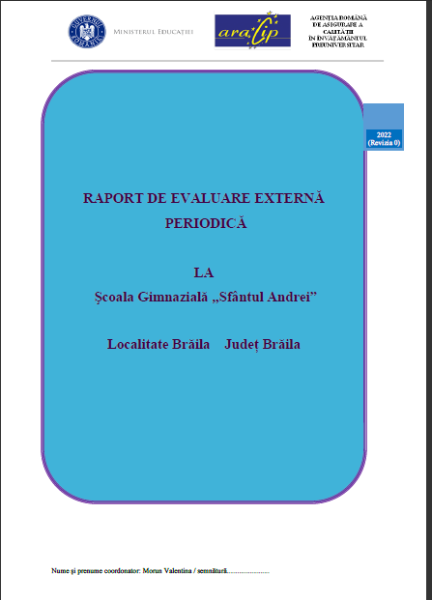
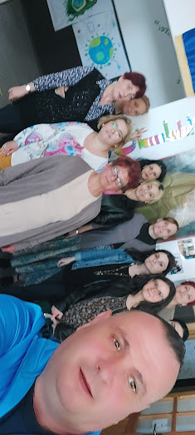
Evaluare externă periodică ARACIP
9 -10 mai 2024

Slide 14
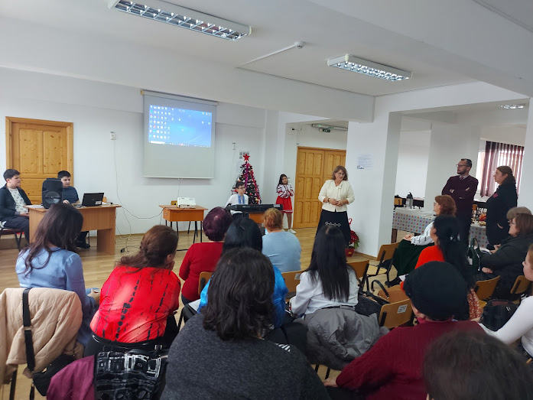
Cerc pedagogic
Învățământ primar Clasele pregătitoare
Prof pt înv primar Negoi Gica
Prof pt înv primar Sandu Laura

Slide 15
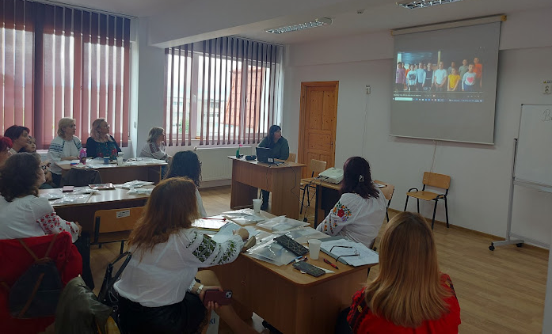
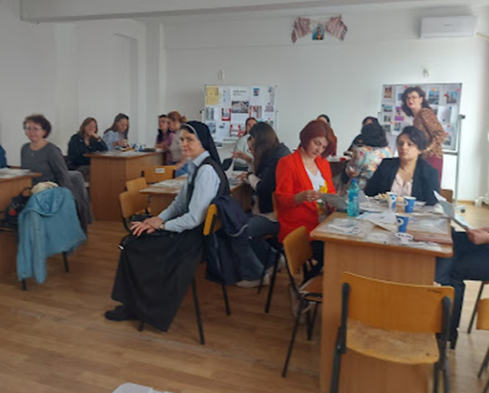
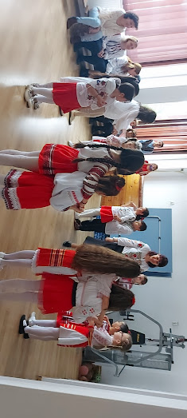
Cerc pedagogic
Învățământ primar Clasele I
18 aprilie 2024
Prof pt înv primar Croitoru Luminița
Prof pt înv primar Croitoru Cosmina

Slide 16
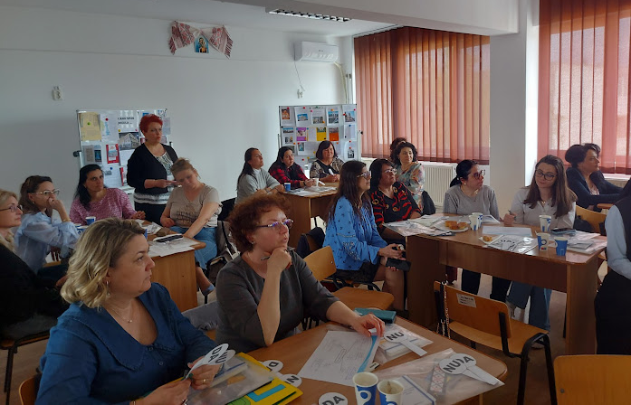
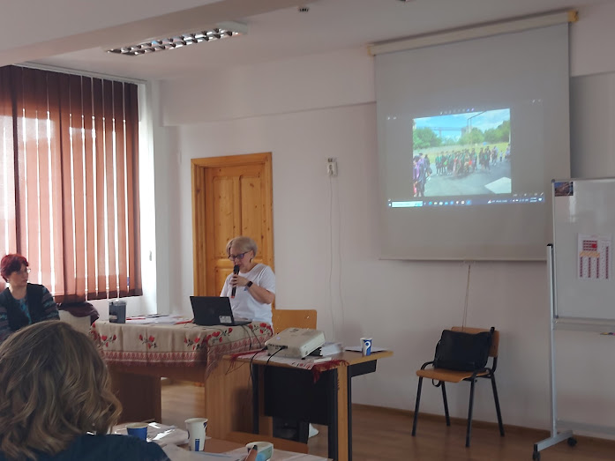
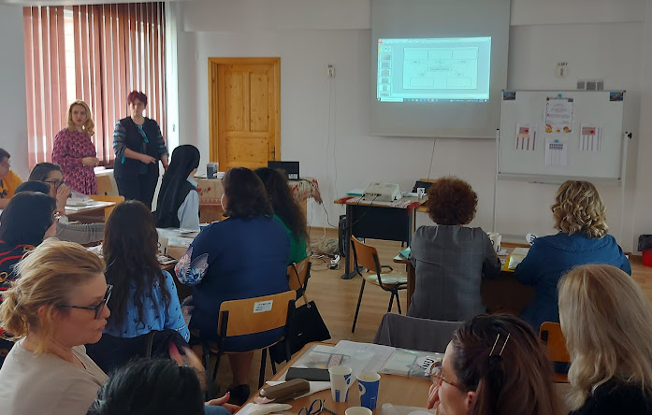
Cerc pedagogic
Învățământ primar clasa a II-a
Prof. pt înv primar Dobrin Emilia
Înv Antoche Florentina
4 aprilie 2024

Slide 17
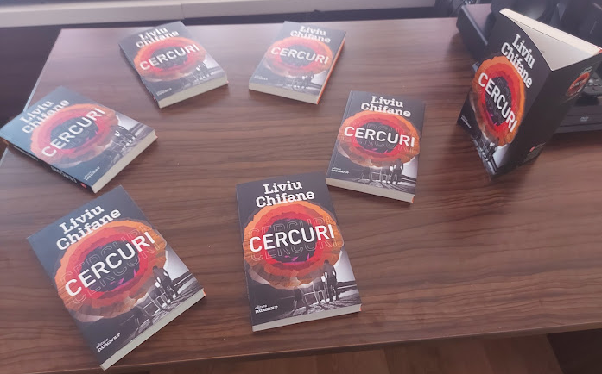
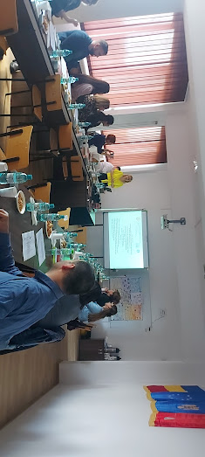
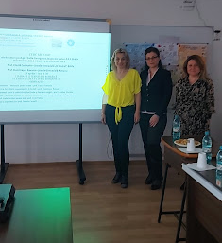
Cerc pedagogic
Limba și Literatura Română
19 aprilie 2024
Prof. Chirilă Consuela
Prof. Popa Mariana

Slide 18
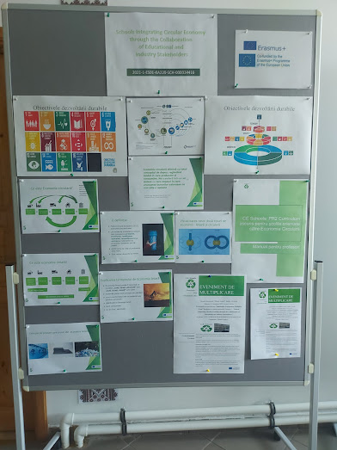
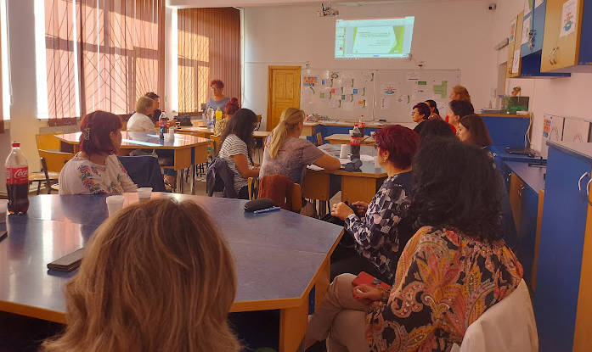
Proiecte europene
CESchool - Schools Integrating Circular Economy through the Collaboration of Educational and Industry Stakeholders
2021-1-ES01-KA220-SCH-000034416
Eveniment de multiplicare
4 octombrie 2023

Slide 19
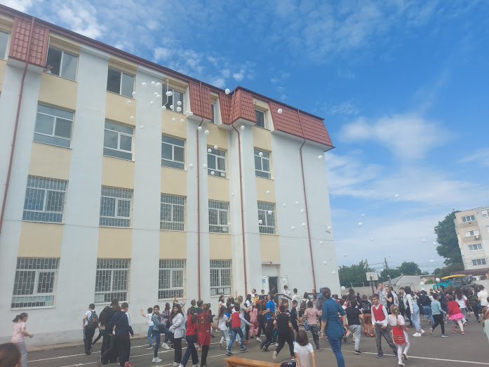
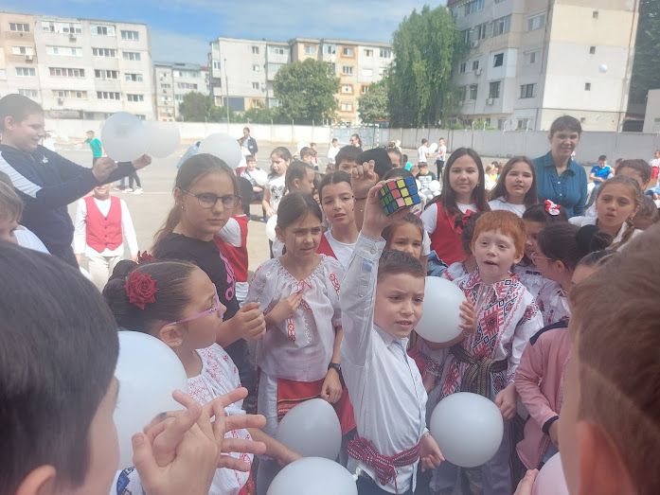
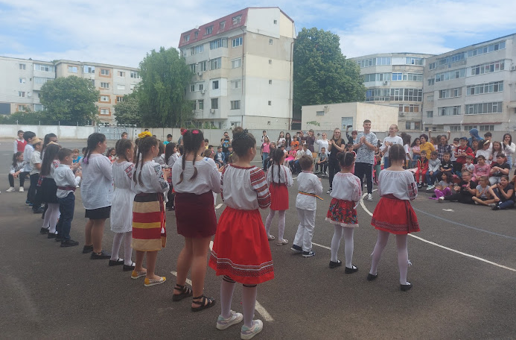
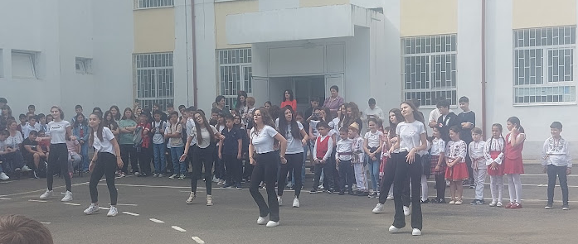
ACTIVITĂȚI EXTRAȘCOLARE – PROIECTE EDUCAȚIONALE
1 IUNIE - ZIUA COPILULUI

Slide 20
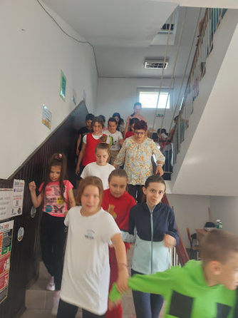
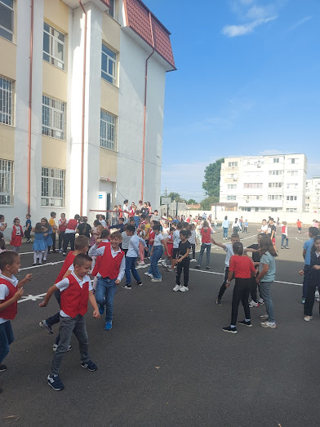
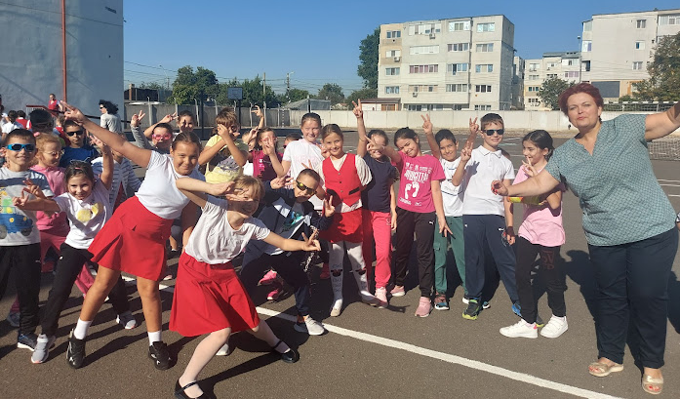
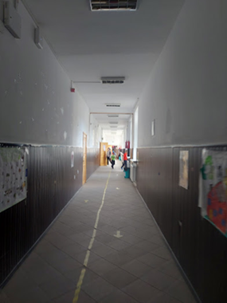
Recreația Mare

Slide 21
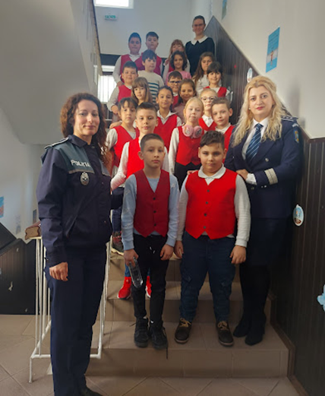
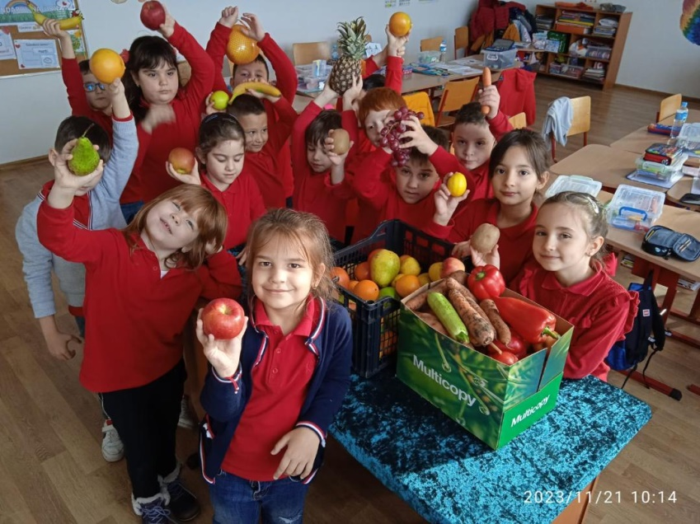
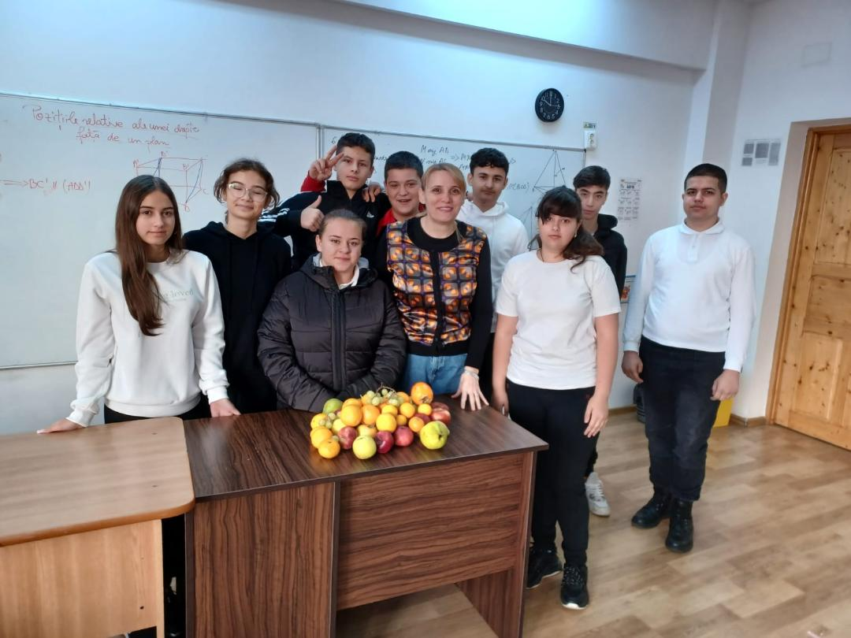
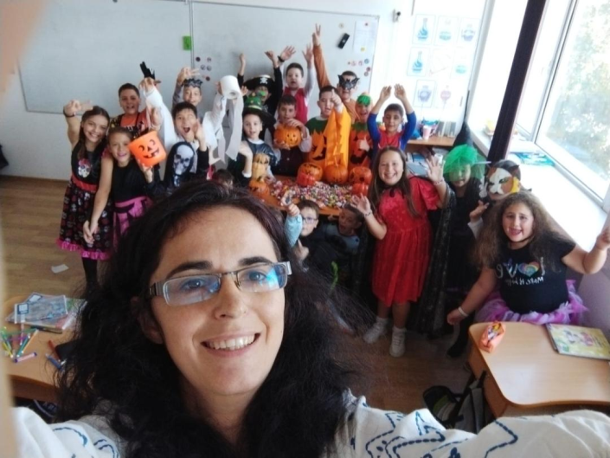
Proiecte educaționale

Slide 22
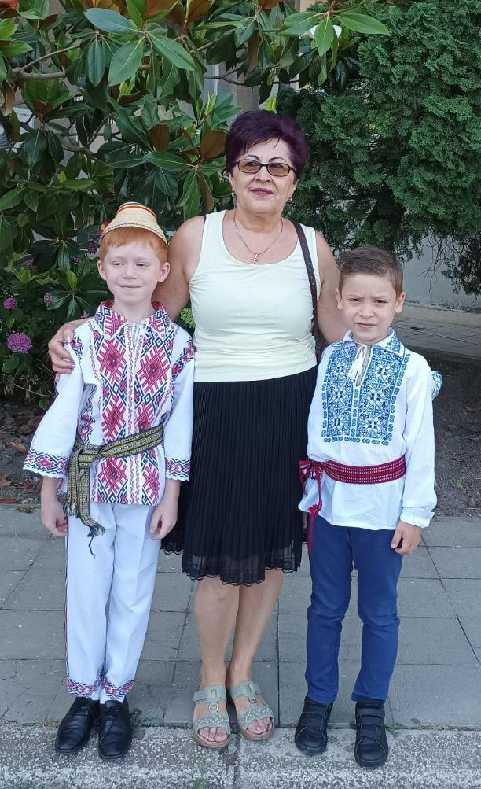
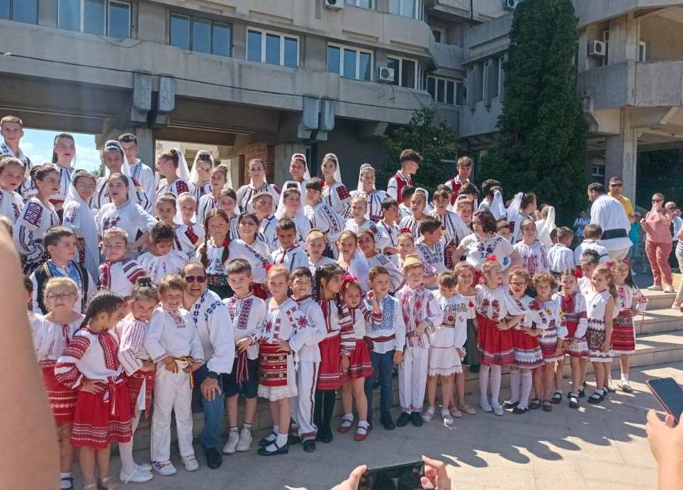

Slide 23
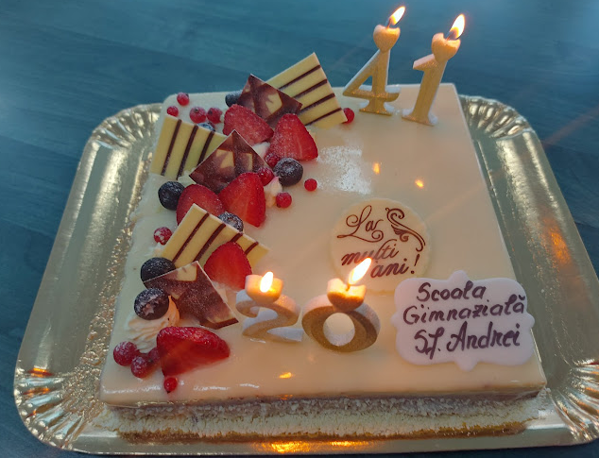
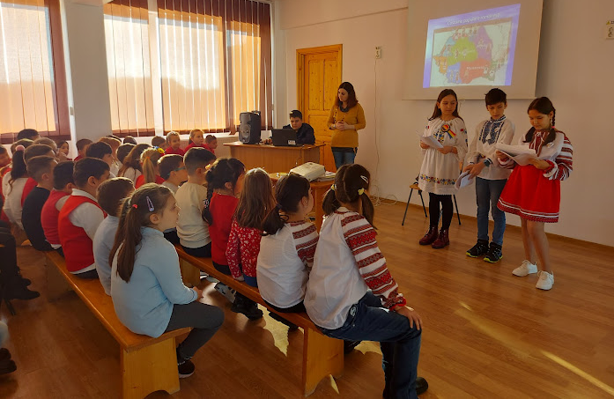
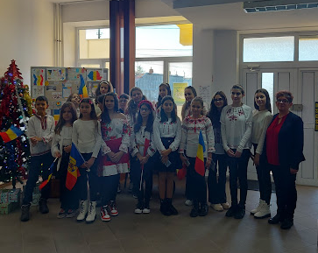
Ziua școlii – Ziua Națională a României
29.11.2023

Slide 24
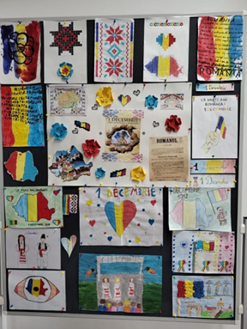
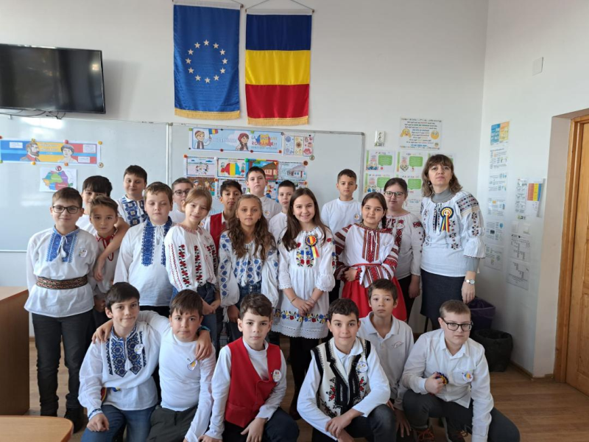
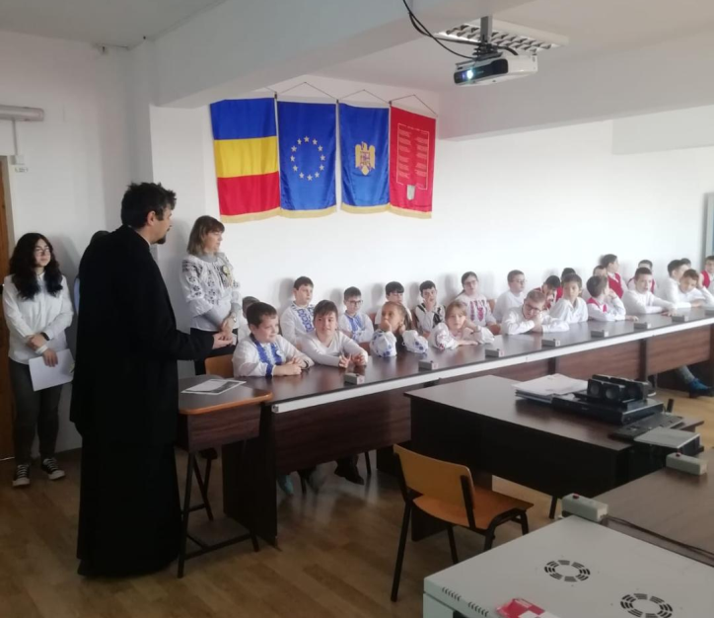

Slide 25
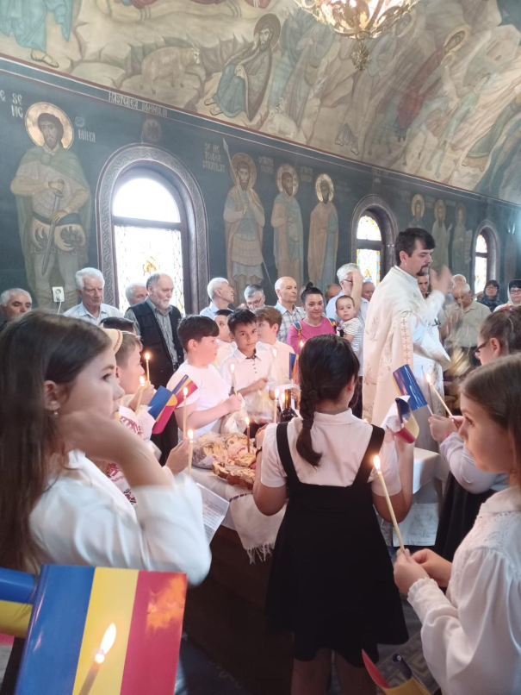
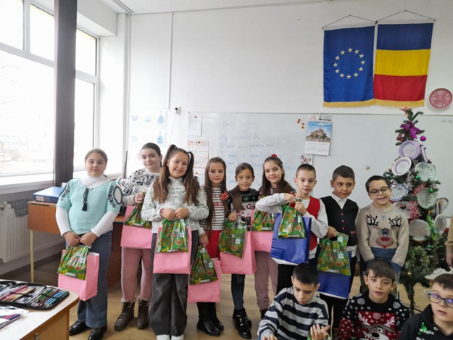
Școala altfel
18 -22 decembrie 2023

Slide 26
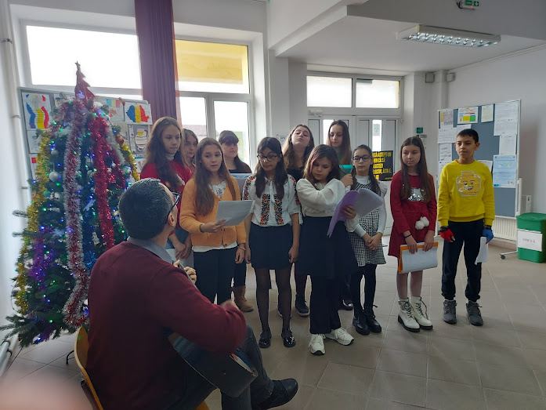
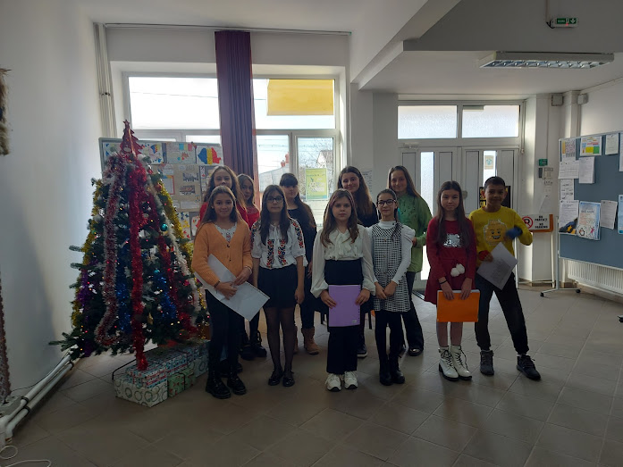
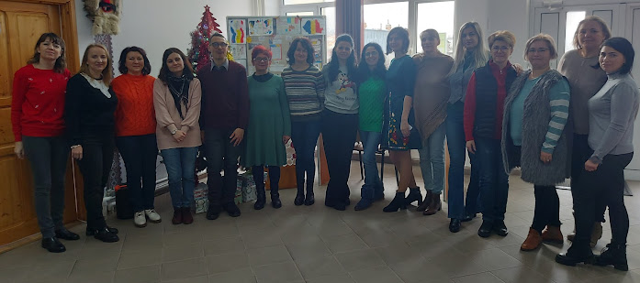
Crăciun 2023

Slide 27
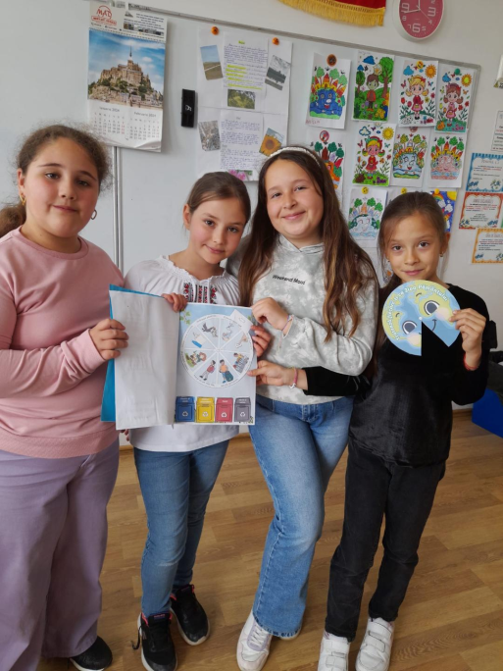
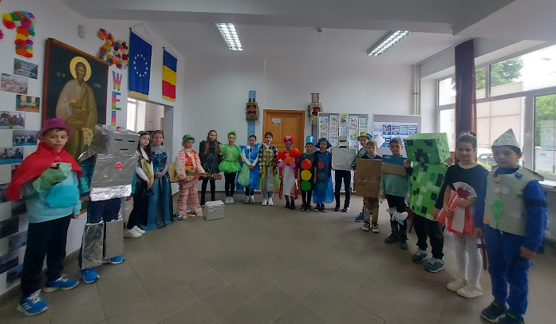
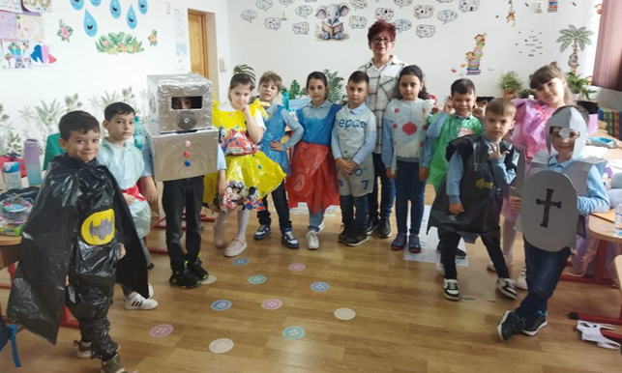

Săptămâna Verde
22 -26 aprilie 2024

Slide 28




Slide 29




Slide 30

Orientarea în carieră sau cum este să fii elev la liceu

Slide 31


Rezultate școlare
Promovabilitatea
NIVEL | Elevi înscriși | Elevi rămași | Elevi promovați | %
PRIMAR | 202 | 201 | 201 | 100%
GIMNAZIAL | 146 | 148 | 141 | 95,27%
TOTAL | 348 | 349 | 342 | 98%

Slide 32





Slide 33
TOPUL MEDIILOR V - VIII an şcolar 2023/2024
Nr. crt. | Nume și prenume elev | media | clasa
1 | Florea Adelina | 10 | V A
2 | Zaharagiu Andreea | 10 | V A
3 | Cheosea Miruna | 10 | V B
4 | Antonescu Maria | 10 | VII A
5 | Ciobanu Mihai | 10 | VII A
6 | Sighinaș Andra | 10 | VII A
7 | Voicu Bianca | 10 | VII A
8 | Balaban Eliza | 9,94 | V B
9 | Nechifor Daciana | 9,94 | VI A
10 | Calută Codruț | 9,94 | VII A
11 | Ioana Otilia | 9,94 | VII A
12 | Ioniță Mihaela | 9,94 | VII A
13 | Gheorghe Eric | 9,94 | VIII A
14 | Moise Raul | 9,94 | VIII A
15 | Olteanu Carla | 9,93 | V A
16 | Bleoju Darius | 9,89 | VII A
17 | Radu Victor | 9,89 | VII A
18 | Ștefanov Andreea | 9,88 | VIII A
19 | Enciu David | 9,88 | V B
20 | Aurică Ana-Maria | 9,87 | V A
21 | Ciocan Petru | 9,87 | V A
22 | Dascălu Daniel | 9,87 | V A

Slide 34



Promoția 1984 -1992
Arc peste timp

Slide 35



Rădăcini
Promoția 1990 -1998

Slide 36




Întâlniri și amintiri
Promoția 1982 -1989

Slide 37

Pensionări

Slide 38




Dotare prin Programul Național PNRR
Aparatură și dispozitive IT

Slide 39


Ochelari VR

Slide 40




mobilier

Slide 41
Un nou început
AN ȘCOLAR 2024 -2025

